Slide 1
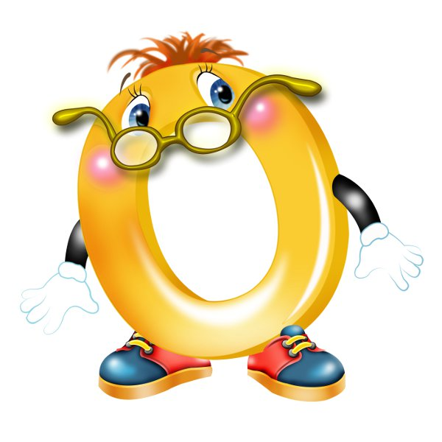
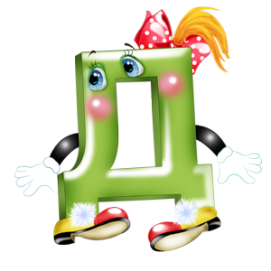
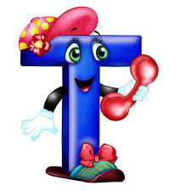
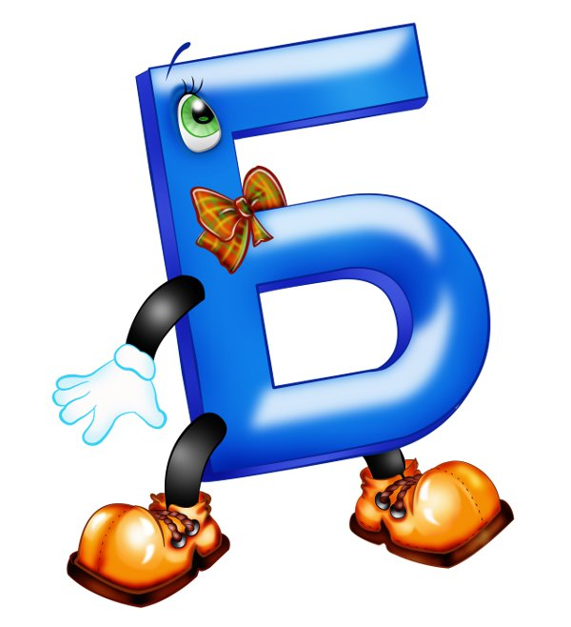

Slide 2
Доброта- единственный язык, понимаемый всеми

Slide 3
Быть добрым чрезвычайно приятно!

Slide 4
Добрый человек –
делающий добро другим, отзывчивый;
Несущий благо, добро, благополучие;
Хороший, нравственный;
Безукоризненный, честный

Slide 5
Настоящая доброта рождается в глубине твоего сердца и начинается с тебя самого

Slide 6
Доброту невозможно отдать навсегда - она всегда возвращается

